Slide 1

Какую роль в речи выполняют имена прилагательные?

Slide 2
яркое
коса
ручка
золотая
норка
красные
добрый
гребень

Slide 3
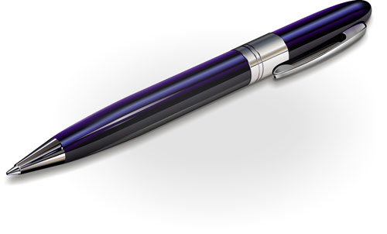
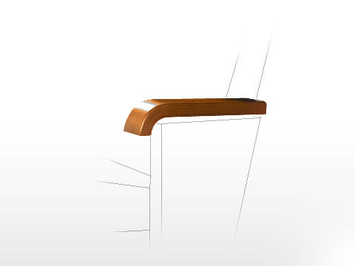
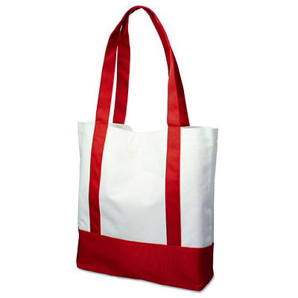
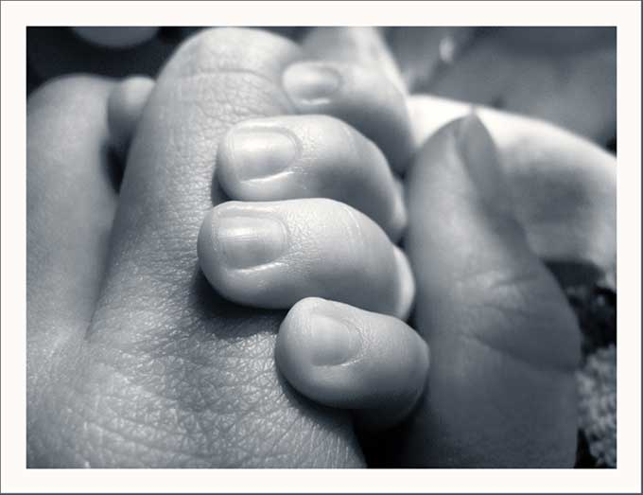
Ручка

Slide 4
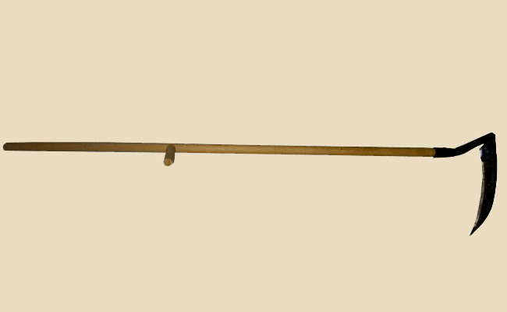
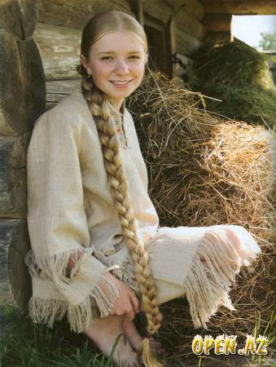
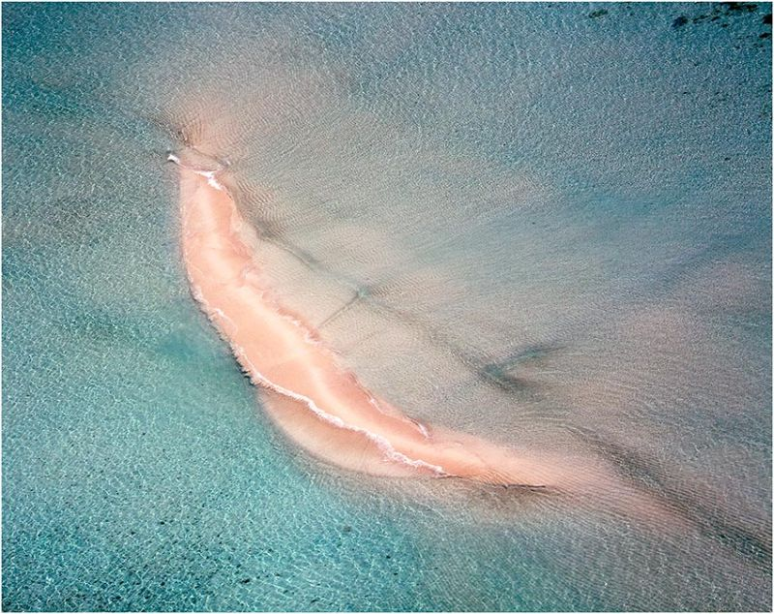
Коса

Slide 5
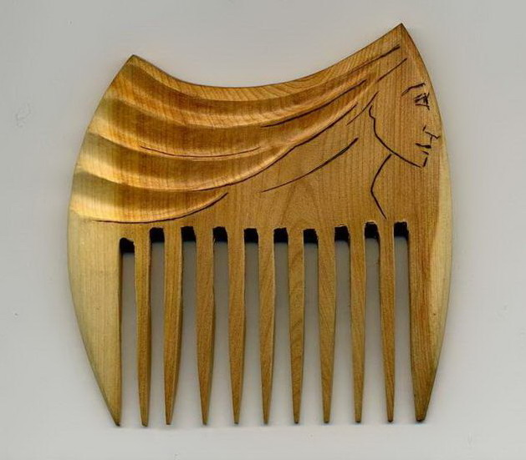
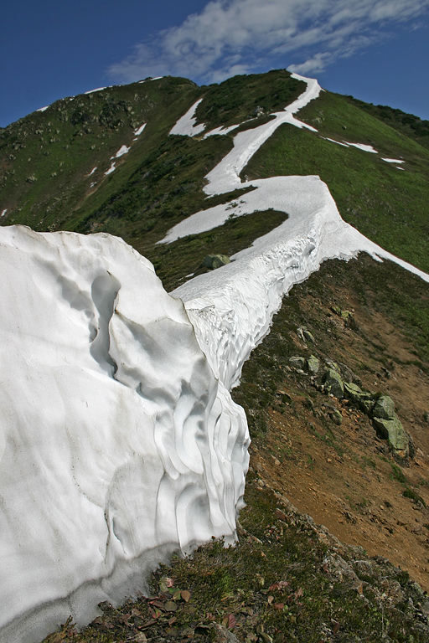
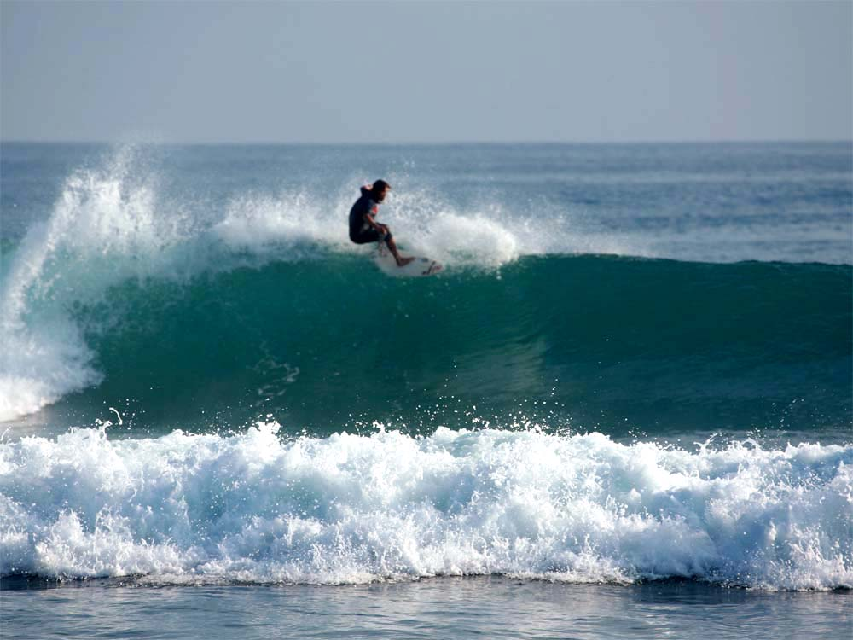
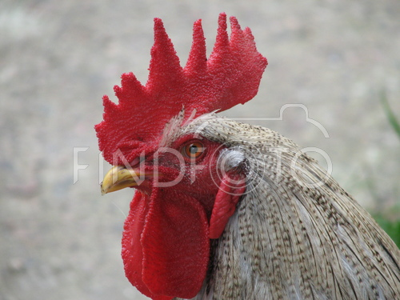
Гребень

Slide 6
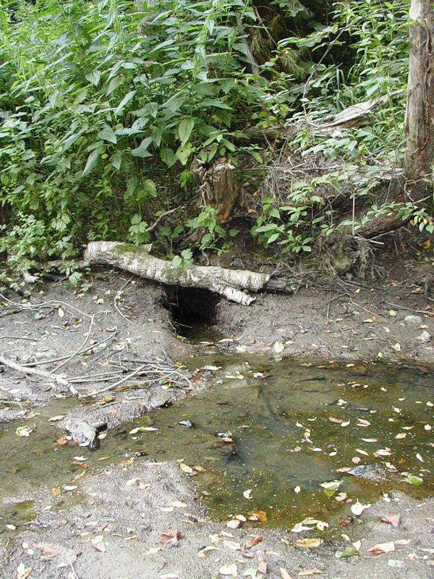
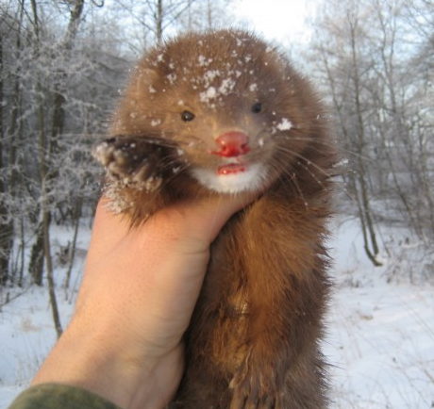
Норка

Slide 7
Снег зимний весенний
последний
мокрый
искристый
колючий
грязный
пушистый
серебристый
мягкий
рыхлый
белый
свежий
серый

Slide 8
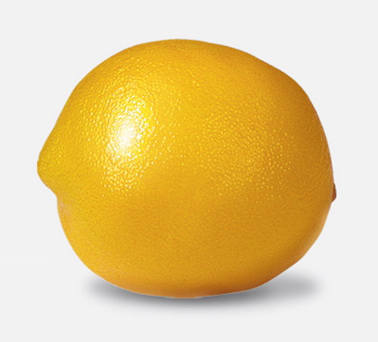
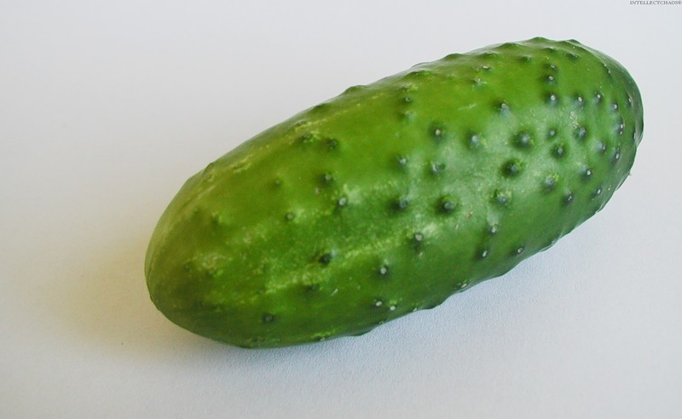
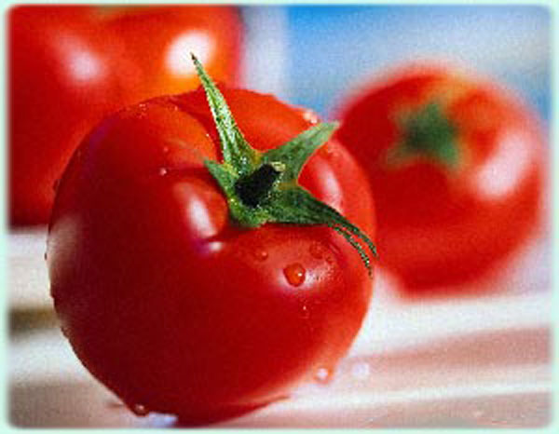

Slide 9
жадный
трусливый
хитрая
пушистая
неуклюжий
рогатый
колючий
ядовитая
стоит
заяц
лиса
белка
медведь
олень
ёж
змея
олень
медведь
ёж
змея
лиса
заяц
стоит
белка

Slide 10
Вывод:
Прилагательные делают речь точной, выразительной;
Обозначают признаки предметов.

Slide 11
Домашнее задание
Опишите с помощью имён прилагательных свою маму

